Slide 1



Slide 2


Herramientas de IA para la elaboración y seguimiento del PbR municipal
La IA como tu Copiloto Metodológico
De la teoría a la práctica en la construcción y auditoría de indicadores. Un laboratorio interactivo para modernizar la administración pública.

Slide 3

Nuestra Agenda de Hoy
2. La IA de Copiloto
4. Lab: Auditoría
Desmitificando los LLMs, IA Analítica vs Generativa y Marco ACEVAL.
Evaluación técnica de POA actual y detección de incongruencias.
1. El Ecosistema
3. Lab: Creación
PbR-SED, Gobernanza y marco institucional. Identificando el dolor municipal.
Diseño de la MIR desde cero usando el simulador y filtro CREMAA.

Slide 4
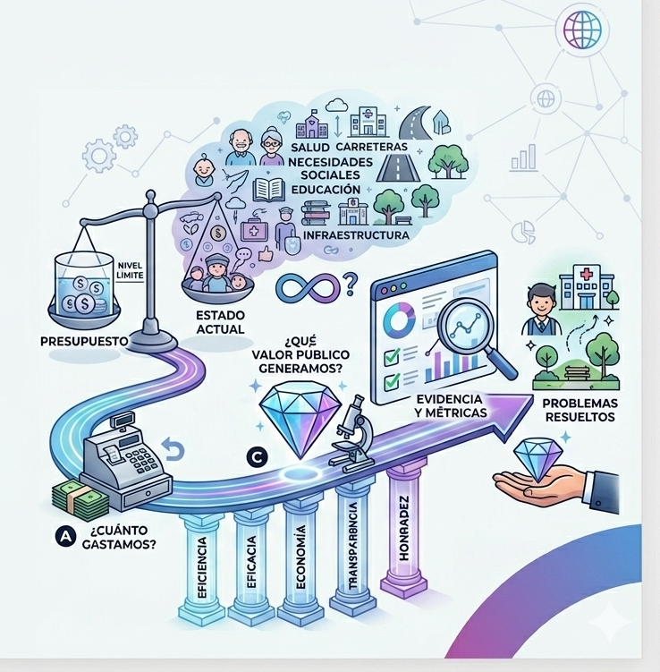

El Mandato: ¿Por qué estamos aquí?
El presupuesto no es infinito; las necesidades, sí.
Art. 134 Constitucional: Los recursos económicos deben administrarse con Eficiencia, Eficacia, Economía, Transparencia y Honradez.
Cambio de Paradigma: Debemos pasar de la pregunta clásica "¿Cuánto gastamos?" a la pregunta fundamental "¿Qué valor público generamos?".
El Reto: Demostrar con evidencia y métricas claras que las intervenciones gubernamentales están resolviendo problemas.

Slide 5









El Ciclo Presupuestario en 1 Minuto
Diseño Estratégico
Asignación y Gasto
Control y Mejora
Abarca la Planeación y Programación. Es donde definimos qué queremos lograr y estructuramos las soluciones.
Incluye la Presupuestación y el Ejercicio. Aquí asignamos los recursos a los programas y ejecutamos el gasto conforme a la ley.
Las etapas de Seguimiento, Evaluación y Rendición de Cuentas. El SED valida si lo planeado se logró con éxito.

Slide 6

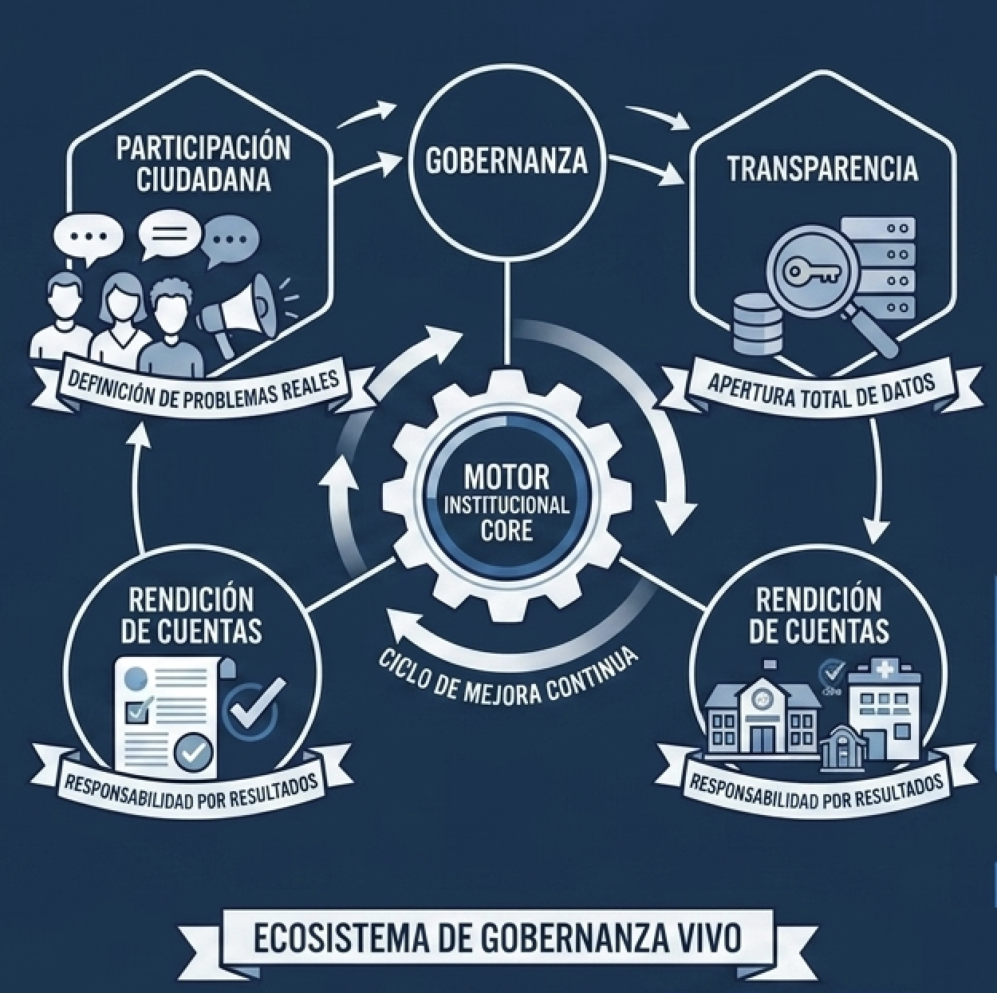

Gobernanza: El Motor Institucional
El PbR-SED es letra muerta sin un ecosistema que le dé vida.
Participación Ciudadana: Define qué problemas importan realmente. Sin ella, medimos indicadores perfectos para problemas irrelevantes.
Transparencia: El SED requiere apertura total. Si los datos de las evaluaciones se ocultan, el ciclo de mejora continua se rompe.
Rendición de Cuentas: Es la capacidad de asumir responsabilidad por los resultados obtenidos, no solo por el dinero gastado.

Slide 7
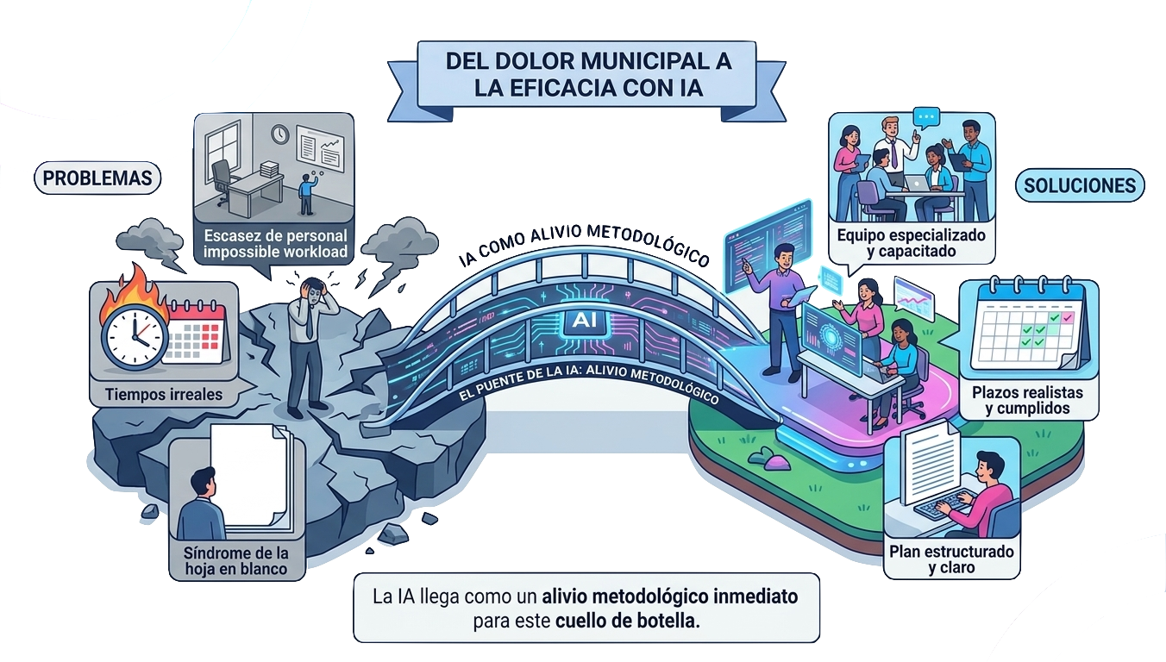
La Realidad de la MML
El "Dolor" Municipal
La Metodología de Marco Lógico (MML) enfrenta enormes retos en la gestión local:
•
Escasez de personal especializado en evaluación.
•
Tiempos de entrega irreales institucionales.
•
El temido síndrome de la "hoja en blanco".
La IA llega como un alivio metodológico inmediato para este cuello de botella.

Slide 8



Evolución: Analítica vs. Generativa
IA Analítica
IA Generativa
¿Qué hace?: Analiza datos, detecta patrones y predice resultados basados en el pasado. Lleva más de 15 años en uso.
¿Qué hace?: Crea contenido nuevo (texto, código) entendiendo el contexto. Su auge mundial comenzó a finales de 2022.
Uso gubernamental: Modelos predictivos de recaudación fiscal, proyecciones demográficas (CONAPO) y mapas de calor para seguridad pública.
Uso gubernamental: Redacción y auditoría de indicadores (MIR), resúmenes de normativas extensas y estructuración de políticas públicas.

Slide 9


Desmitificando a la Inteligencia Artificial
LO QUE NO ES
LO QUE SÍ ES
Un sustituto de tu experiencia: No tiene contexto sociopolítico ni conoce tu territorio al detalle.
Un "Copiloto" (LLM): Estructura tus ideas caóticas en formatos técnicos rigurosos y ordenados.
Un creador de política pública: No puede decidir qué problema social es prioritario resolver.
Un experto en sintaxis: Domina las reglas de CONEVAL y la SHCP a la perfección.
Una base infalible: Puede cometer errores o carecer de información hiperlocal.
Un detector de errores: Encuentra fallas lógicas o matemáticas en fórmulas rápidamente.

Slide 10




Marco ACEVAL: De Errores a Capacidades
1. Privacidad
2. Gobernanza
Capacidad de clasificar y controlar la información ingresada. Evita que información sensible institucional se trate como un prompt cualquiera en la web.
Institucionalizar normas y roles. Los prompts son activos de conocimiento auditables para la dependencia, no notas efímeras de un solo individuo.
3. Estrategia
4. Uso Crítico
Incorporar IA con un propósito justificado para la evaluación, no por moda. Garantiza que las decisiones tengan sustento metodológico real.
Dominar metodologías tradicionales para detectar sesgos en la IA, evitando la confianza ciega y documentando rigurosamente los procesos de revisión.

Slide 11









Principios Transversales de Implementación
1. Gobernanza Primero
2. Formar para Pensar
3. Responsabilidad
Los errores ocurren porque el sistema no protegió a la persona. La meta es crear marcos que reduzcan riesgos, no buscar a quién culpar.
No se adopta una tecnología por moda. Se adopta porque responde a una necesidad donde la estructura institucional ya está lista o en proceso.
Capacitar no se trata de enseñar a hacer clics. Es desarrollar el juicio metodológico y crítico sobre las limitaciones y sesgos de la IA.

Slide 12


Ámbito 1: Privacidad y Seguridad
Riesgo (Lo que está en juego)
Capacidad Propuesta
Tratar la información institucional sensible (padrones, datos personales) como un prompt cualquiera.
Clasificar, proteger y controlar la información que ingresa a las herramientas de IA.
Subir datos a servidores no autorizados sin revisar políticas de privacidad, perdiendo el control institucional.
Establecer protocolos estrictos para que el equipo distinga qué datos pueden procesarse en LLMs públicos.

Slide 13


Ámbito 2: Gobernanza Institucional
Riesgo (Lo que está en juego)
Capacidad Propuesta
Cada funcionario crea sus propios prompts sin revisión, generando conocimiento disperso.
Institucionalizar prompts, normas y roles.
Los "prompts maestros" deben estar documentados, estandarizados y ser auditables para todo el equipo metodológico.
Decisiones sin marco normativo, imposibilidad de auditar y responsabilidad institucional difusa.

Slide 14


Ámbito 3: Estrategia y Control
Riesgo (Lo que está en juego)
Capacidad Propuesta
Adoptar herramientas de IA solo por moda o presión externa, sin resolver una necesidad real del área.
Incorporar IA con propósito y control.
Justificar su uso para aliviar cuellos de botella específicos (ej. estructuración masiva de MIRs). Implementar controles estrictos.
Tomar decisiones de política pública basadas en outputs no verificados y perder rigor metodológico.

Slide 15


Ámbito 4: Capacidades y Uso Crítico
Riesgo (Lo que está en juego)
Capacidad Propuesta
Confianza ciega en las respuestas del LLM, sustituyendo el juicio metodológico del servidor público.
Pensar críticamente y dominar la metodología.
Asegurar que el equipo domine las reglas tradicionales (MML, SED) como su defensa principal para detectar alucinaciones y sesgos algorítmicos.
Procesos "invisibles" sin documentación, que parecen rigurosos pero no superan una revisión técnica.

Slide 16









La IA en el Flujo de Trabajo Metodológico
1. Dominio Previo
2. Copiloto en Flujo
3. Validación Experta
El equipo ya conoce y domina la MML, las reglas de CONEVAL y cómo planear, monitorear y evaluar programas.
La IA se integra en fases específicas (redacción, validación) para superar cuellos de botella como el "síndrome de la hoja en blanco".
El equipo técnico revisa críticamente el output. Se asegura de que la fórmula tenga sentido matemático y viabilidad real.

Slide 17
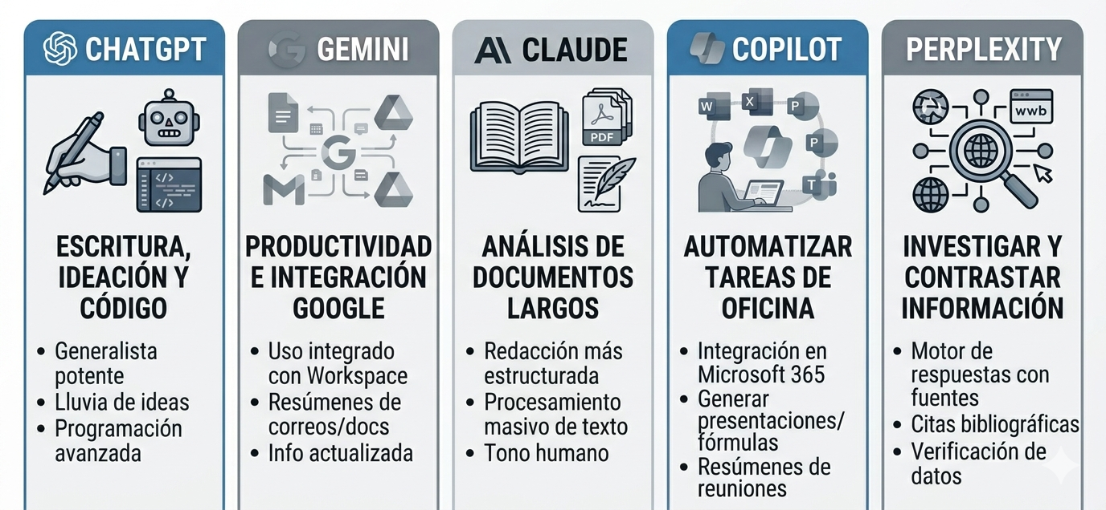
Guía Rápida: Asistentes de IA y sus usos clave

Slide 18



El Arte del "Prompting"
1. Contexto
2. Rol
Brinda la situación actual. Ej: "Somos un municipio evaluando programas sociales enfocados en infraestructura..."
Asigna una identidad experta. Ej: "Actúa como un auditor técnico senior de evaluación de CONEVAL..."
3. Tarea
4. Formato
Define la acción exacta. Ej: "Valida la siguiente fórmula del indicador de bacheo y detecta inconsistencias lógicas..."
Exige cómo quieres la salida. Ej: "...y preséntalo en una tabla con sugerencias de viabilidad y correcciones."

Slide 19








Proceso de Gobernanza: El Flujo de la IA
Datos depurados
Restricciones de políticas
Reglas de cumplimiento
Contexto verificado
Modelo IA
Registros de auditoría
Límites de acceso
Logs de uso
Generación y
Procesamiento
Trazabilidad completa
Métricas de control
Excepciones / Sesgos

Slide 20

Laboratorio : Modo Creación

Slide 21









Reglas de Oro en el Uso de IA
Privacidad Cero Riesgos
Cuidado con "Alucinaciones"
El Humano Firma
El responsable legal y técnico ante la auditoría eres tú. La IA actúa como un asesor que propone; el humano siempre revisa, valida y finalmente aprueba.
NUNCA introduzcas nombres, RFCs, padrones de beneficiarios o datos sensibles a una IA pública. Pide metodologías, no proceses datos personales.
La IA busca complacerte y en ocasiones puede inventar justificaciones matemáticas que suenan bien pero no tienen sentido. Sé muy crítico.

Slide 22
La Inteligencia Artificial no reemplazará a los servidores públicos; pero los servidores públicos que usan IA reemplazarán a los que no lo hacen.
"
"
EL SERVIDOR PÚBLICO DEL FUTURO

Slide 23
¿Preguntas?
Gracias por tu atención y participación en este laboratorio interactivo.
adominguezdia@ia4people.com

